Slide 1

Отчетная коллегия
Департамента энергетики и тарифов
Ивановской области
«Итоги деятельности Департамента
за 2023 год и основные задачи
на 2024 год»
Докладчик: член Правительства Ивановской области - директор Департамента энергетики и тарифов Ивановской области
Морева Евгения Николаевна
6 марта 2024 г.

Slide 2
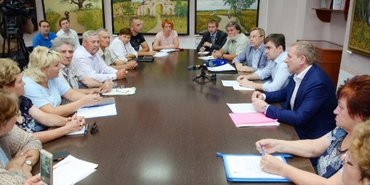

Департамент энергетики и тарифов Ивановской области
Оптимизация и снижение тарифной нагрузки на потребителей
Насущный вопрос для 130 тыс. садоводов региона, большинство из которых пенсионеры:
С 1 июля 2019 года тариф на электроэнергию с понижающим коэффициентом -30% для СНТ Ивановской области.

Slide 3
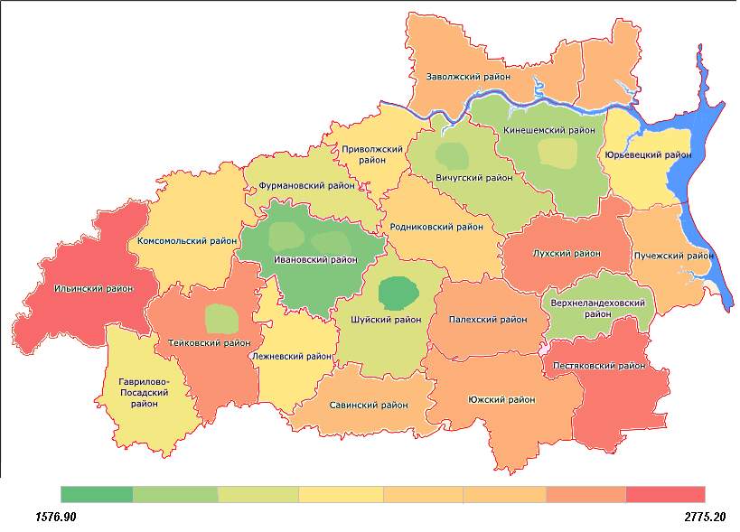
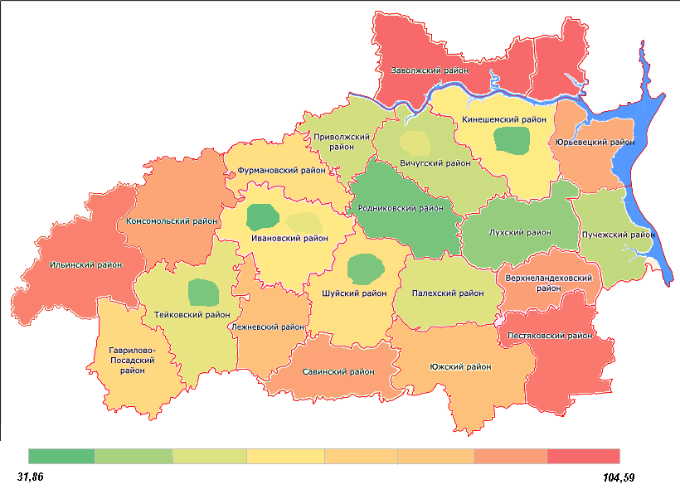
Департамент энергетики и тарифов Ивановской области
«Заморозка» высоких тарифов для населения
Теплоснабжение
Самые высокие тарифы на тепловую энергию для населения в Гаврилово-посадском, Ильинском и Родниковском районах устанавливаются без роста и не увеличиваются
ХВС и водоотведение
Самые высокие тарифы на холодную воду и водоотведение для населения в отдельных поселениях Приволжского, Заволжского, Фурмановского, Шуйского районов устанавливаются без роста и не увеличиваются

Slide 4
Департамент энергетики и тарифов Ивановской области
Оптимизация и снижение тарифной нагрузки на потребителей
Динамика тарифа на тепло в г. Иваново
Для более чем 90% потребителей Иванова исключение посредника из процесса поставки тепловой энергии позволило снизить тариф с 1 июля 2019 года на 1,5% и с 1 января 2020 года - на 4%.
Оптимизация деятельности теплоснабжающих организаций позволила не увеличивать тариф на тепловую энергию для 95% потребителей областного центра ни с 1 июля 2021, ни с 1 июля 2022 года.

Slide 5
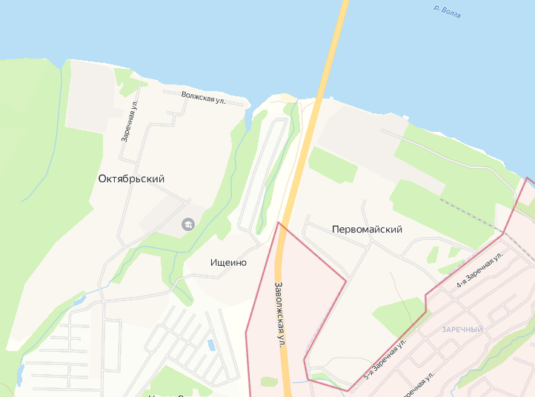
Департамент энергетики и тарифов Ивановской области
Оптимизация и снижение тарифной нагрузки на потребителей
В апреле 2020 года в Кинешемском р-не тариф для населения на питьевую воду в с. Октябрьский снизился на 20,6%, на водоотведение в с. Октябрьский и с. Первомайский - на 17,6%. Снижение произошло благодаря передаче поселковых сетей АО «Водоканал», которое одновременно оказывает услуги холодного водоснабжения и водоотведения в Кинешме.
Исключение посредника ООО «Водоканал-Сервис» и формирование единых тарифов привело к существенному снижению тарифов в двух поселках.
29,38
24,22
27,26
29,38
21,64
24,22
Кинешма
- снижение тарифа на питьевую воду для населения
- снижение тарифа на водоотведение для населения

Slide 6
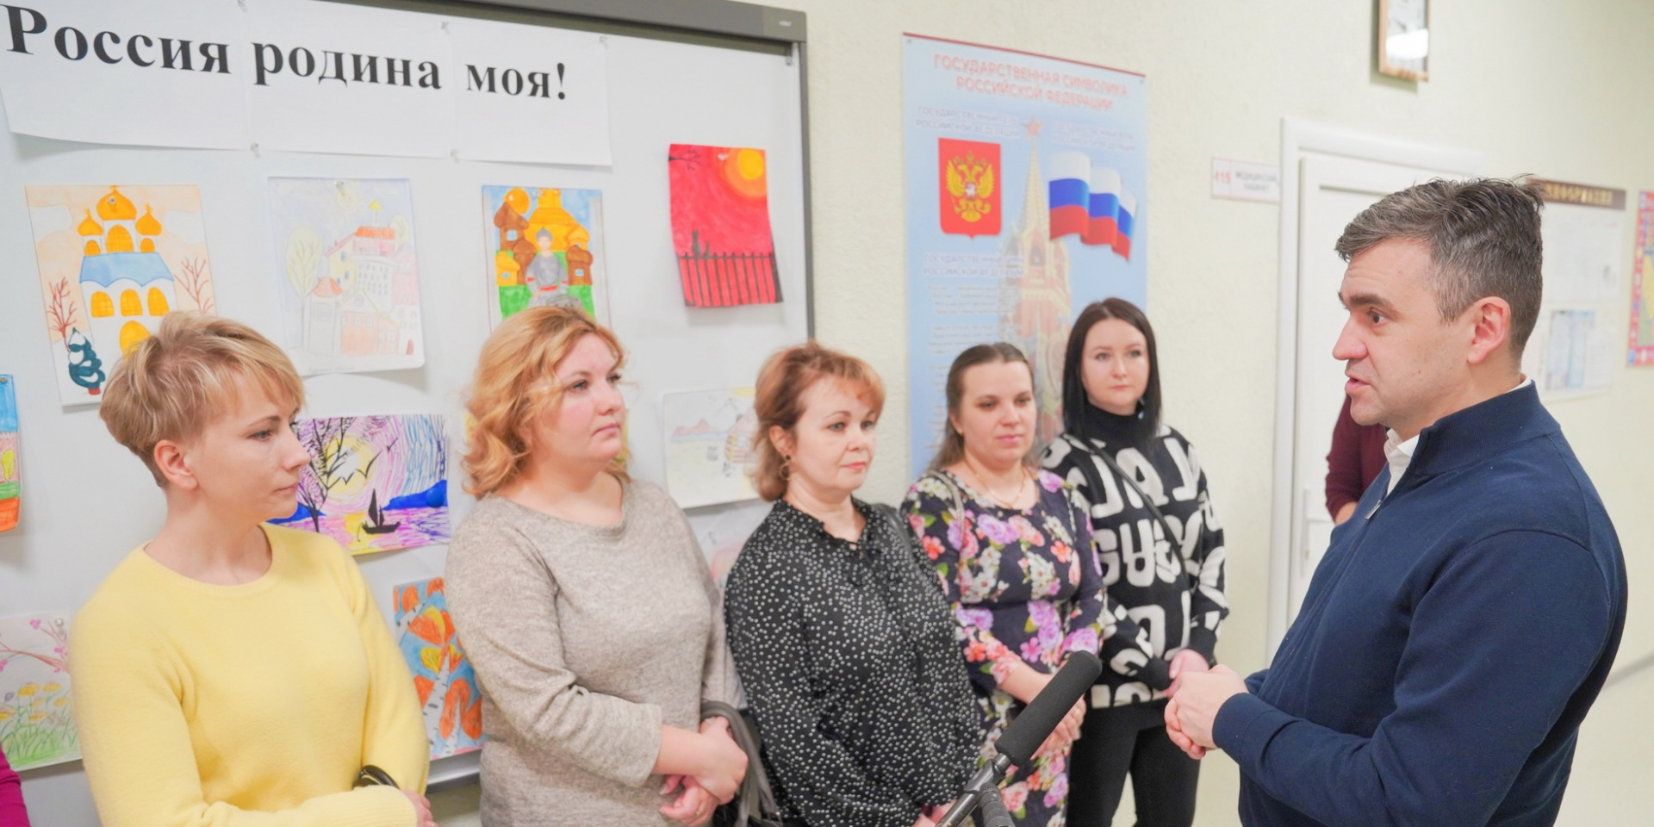
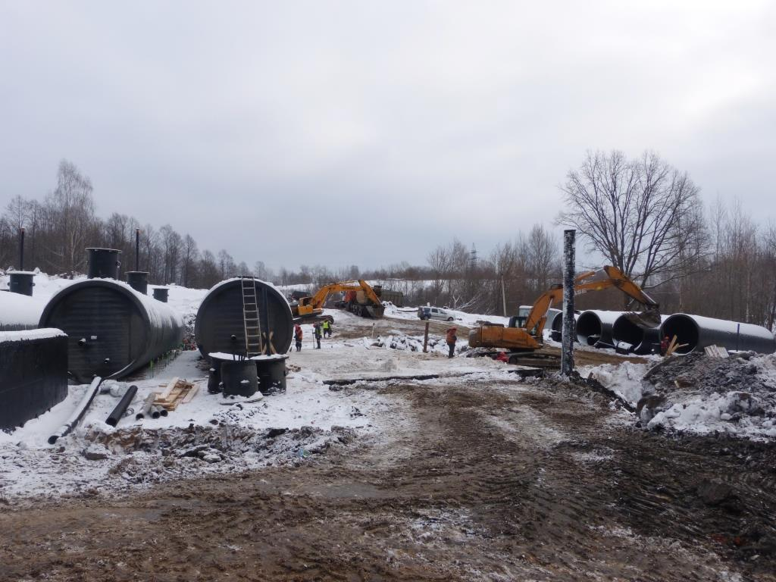
Департамент энергетики и тарифов Ивановской области
Оптимизация и снижение тарифной нагрузки на потребителей
Благодаря прокладке дюкера по госпрограмме «Чистая вода» Заволжск присоединили к централизованной системе водоснабжения Кинешмы
С декабря прошлого года заволжане платят за воду столько же, сколько и кинешемцы:
32,82 р. вместо 61,81 р. за куб.метр

Slide 7






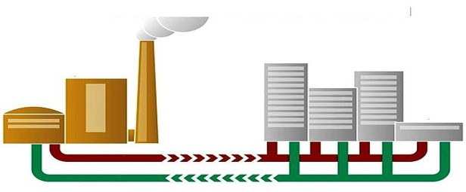


Департамент энергетики и тарифов Ивановской области
Тарифы в срок!
СТАТУС прекращен
Еще 7 ТСО, не соответствующие
критериям
Ценовая зона
ТС – Кохма
Нормативы потерь воды
– утверждены
Плата за техосмотр ТС по
методике ФАС – утверждена

Slide 8
Департамент энергетики и тарифов Ивановской области
Индексация тарифов на услуги инфраструктурного сектора (Прогноз Минэкономразвития РФ, сентябрь 2023 года,
приказы ФАС России)
 | С 1 июля 2024 г.
 | Россия | Ивановская область
Газ - оптовые цены, исключая населения | 11,2% | -
- оптовые цены для населения | 11,2% | -
- транспорт газа | 10,2% | -
Электроэнергия - цены на оптовом рынке | 5,6% в среднем за год | -
- тарифы сетевых компаний | 9,1% | 3,9 – 19,3%
- тарифы для населения | 8,9% | 8,6 – 8,8%
Совокупный платеж граждан за КУ | 9,8% | 8,8%

Slide 9
Департамент энергетики и тарифов Ивановской области
Средний индекс роста совокупной платы граждан
за коммунальные услуги по Ивановской области

Slide 10
Департамент энергетики и тарифов Ивановской области
Предельные индексы изменения размера платы за коммунальные услуги – фактор, ограничивающий рост тарифов
С 1 января 2024 г.
С 1 июля 2024 г.
0,0%
0,0%
0,0%
8,8%
4,9%
13,7%
Указ Губернатора Ивановской области от 14.12.2023 № 130-уг

Slide 11
Департамент энергетики и тарифов Ивановской области
Рост тарифов на коммунальные ресурсы для населения
с июля 2024 г.
Коммунальная услуга | Ивановская область | г. Иваново | г. Кохма | Льготные тарифы
Электроэнергия одноставочный тариф | 8,8% |  |  | -
Электроэнергия зонный тариф | 13,7% |  |  | -
Газ | 11,2% |  |  | -
ТКО | 8,8% |  |  | -
Тепловая энергия | 11,0% | ценовая зона | ценовая зона | 0% - 13,7%
Горячая вода | 13,1% | ценовая зона | ценовая зона | 13,7%
Водоснабжение | 10,4% | 8,8% | 13,7 | 0% - 13,7%
Водоотведение | 10,0% | 8,8% | 13,7 | 0% - 13,7%

Slide 12
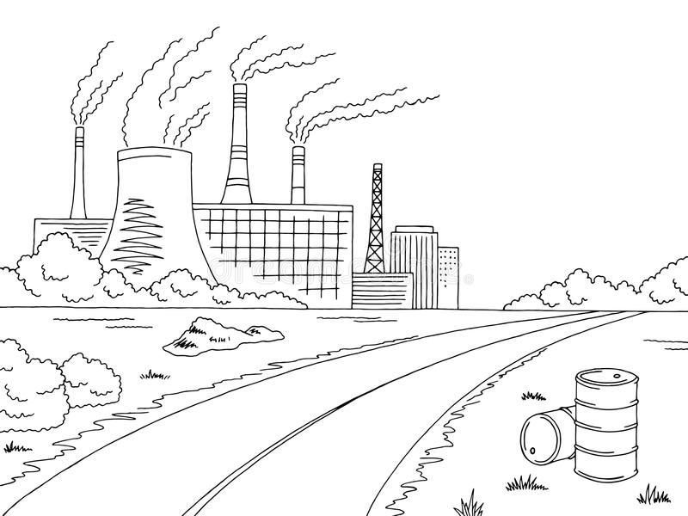
Департамент энергетики и тарифов Ивановской области
Ценовая зона теплоснабжения - Иваново
ЕТО-1 | «Т Плюс» | 2 204 556 Гкал
ЕТО-2 | «ПСК» | 1 404 Гкал
ЕТО-3 | Аакадемия МЧС | 65 Гкал
ЕТО-4 | «НСК» | 1 431 Гкал
ЕТО-5 | «Тепловые системы» | 2 993 Гкал
ЕТО-6 | «Квартал» | 1 784 Гкал

Slide 13
Департамент энергетики и тарифов Ивановской области
Ценовая зона теплоснабжения - Кохма
ЕТО-1 | «Т Плюс» | 93 946 Гкал
ЕТО-2 | «ИТЭС» | 17 499 Гкал
ЕТО-3 | «Контур-Т» | 8 772 Гкал

Slide 14
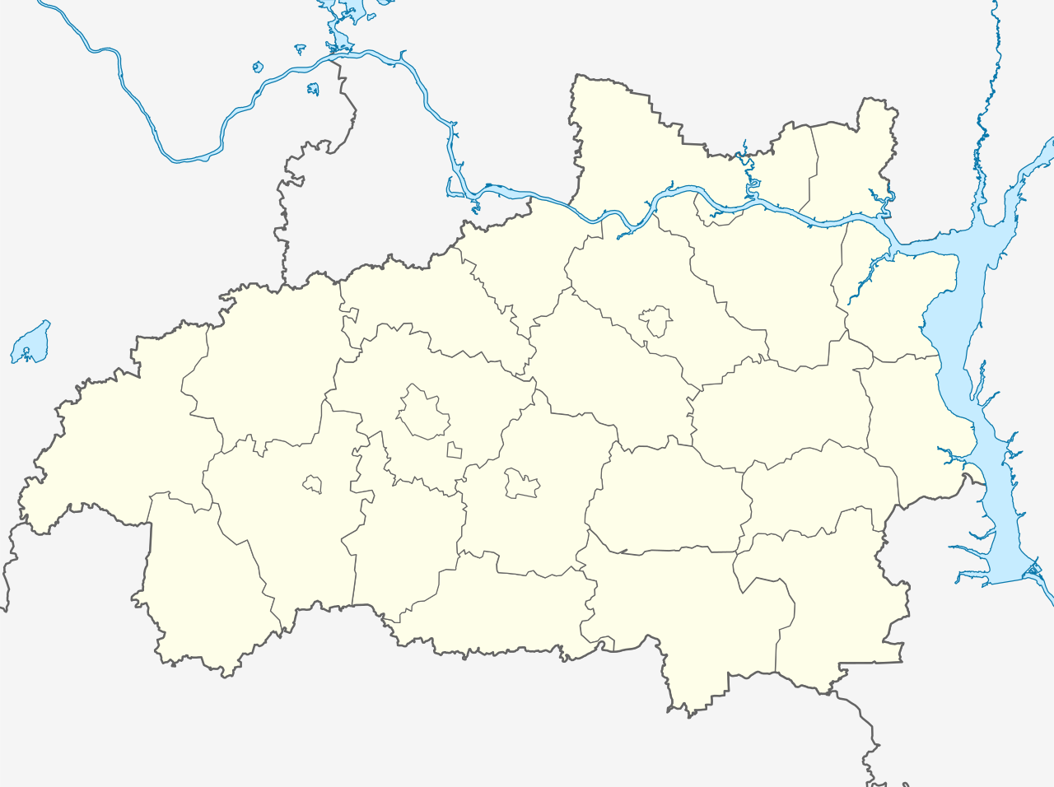




Департамент энергетики и тарифов Ивановской области
61,81
32,82
Зона действия АО «Водоканал»
- зона действия на 01.01.2023
Заволжск
- зона действия на 01.01.2024
Кинешма
Приволжский
Кинешемский
- перспективная зона действия
Иваново
Ивановский
Шуя
Палехский
Гаврилов-Посад
- динамика тарифа на питьевую воду для населения
- выявление неучтенных потерь и расходов воды
- контроль качества воды
- снижение перерывов подачи воды
- Знания, опыт, навыки, техническая оснащенность

Slide 15
Департамент энергетики и тарифов Ивановской области
Расчетная сумма субсидий на 2024 г. + 115,8 млн. руб. (+12,9%)

Slide 16
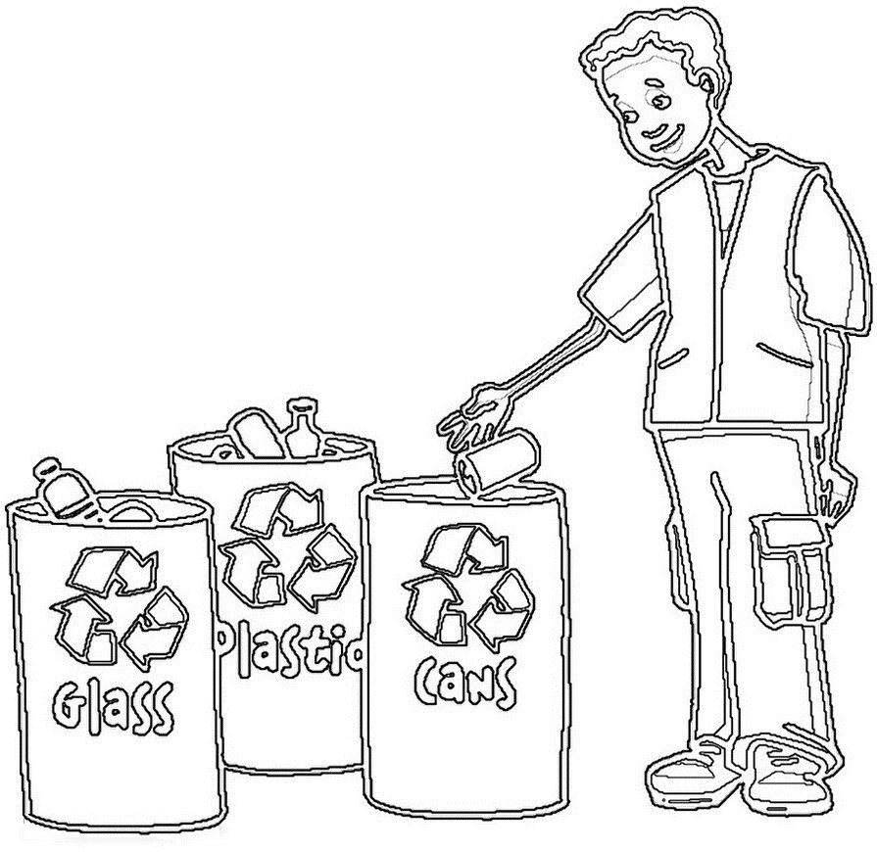
Департамент энергетики и тарифов Ивановской области
Плата за услугу по обращению с ТКО в регионах ЦФО

Slide 17
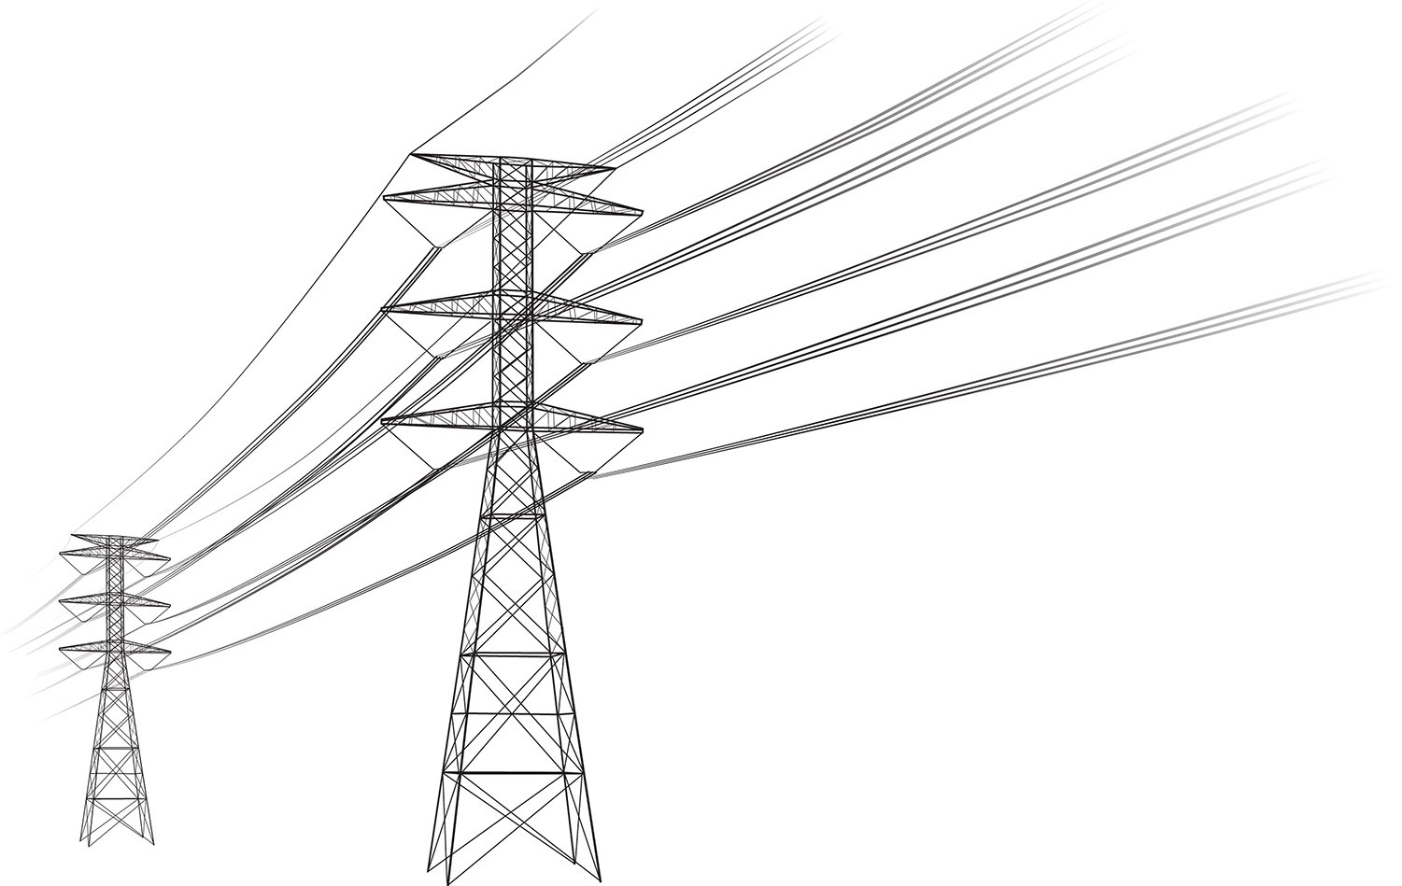
Департамент энергетики и тарифов Ивановской области
Тарифы на электрическую энергию для городского населения с НДС в разрезе регионов ЦФО

Slide 18
Департамент энергетики и тарифов Ивановской области
Сбытовые надбавки гарантирующих поставщиков 1-го уровня в регионах ЦФО с 1 июля 2024 г., руб./кВт.ч

Slide 19
Департамент энергетики и тарифов Ивановской области
Единые (котловые) тарифы на услуги по передаче электрической энергии для прочих потребителей, руб./кВтч

Slide 20
Департамент энергетики и тарифов Ивановской области
Спецнадбавка – источник финансирования газификации и «догазификации»

Slide 21

Департамент энергетики и тарифов Ивановской области
Информационно-аналитическая система ведения топливно-энергетического баланса Ивановской области (ИАС ТЭБ)
Поставщики
Потребители
МУНИЦИПАЛЬНЫЙ
УРОВЕНЬ
сбор, обработка и
представление информации для фактических и прогнозных ТЭБ муниципальных образований
через ИАС ТЭБ
Электроснабжение
Теплоснабжение
Газоснабжение
Торговля топливом
…
Жилищное хозяйство
Бюджетная сфера
Промышленный сектор
Сфера услуг
БЮДЖЕТНЫЕ УЧРЕЖДЕНИЯ, ПРЕДПРИЯТИЯ И ОРГАНИЗАЦИИ – ПОСТАВЩИКИ/ ПОТРЕБИТЕЛИ ТЭР
Предоставление первичной исходной информации для ведения ИАС ТЭБ
Результат:
Повышение эффективности государственной политики в сфере ТЭК Ивановской области
Комплексный анализ ретроспективы накопленной информации с возможностью оценки состояния ТЭК для определения ориентиров дальнейшего развития, а также оценки эффективности принятых программных решений
РЕГИОНАЛЬНЫЙ
УРОВЕНЬ
Формирование интегрированной
базы статданных по
поставщикам и потребителям ТЭР
СВОДНЫЙ ТЭБ региона
в разрезе муниципальных
образований

Slide 22
Департамент энергетики и тарифов Ивановской области
Нормативы топливно-энергетических ресурсов (ТЭР)
Нормативы ТЭР - важная составляющая расчета тарифов на тепловую энергию
От нормативов ТЭР зависит конечная величина тарифов
В 2023 году Департаментом утверждено и согласовано
  1572 норматива, из них:
  762 нормативов удельного расхода топлива;
  764 нормативов потерь тепловой энергии и теплоносителя;
  46 нормативов запасов топлива
Для расчета нормативов Департамент использует специальный программный комплекс, что обеспечивает необходимый качественный уровень решений об утверждении нормативов

Slide 23
Департамент энергетики и тарифов Ивановской области
Представление интересов в судах
Статистика поданных исковых заявлений
Статистика судебных решений в пользу Департамента

Slide 24
Департамент энергетики и тарифов Ивановской области
Задачи на 2024 год
Сбалансированные и справедливые тарифы в срок!
Снижение субсидий!
Снова оцениваем ТСО на соответствие криериям!
Системообразующая ТСО!
Улучшим условия труда – заменим устаревшие ПК!

Slide 25
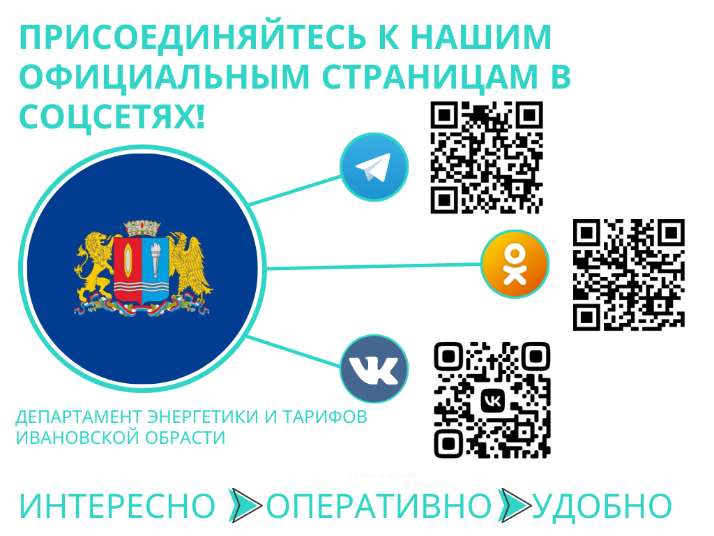
Департамент энергетики и тарифов
Ивановской области

